Slide 1
IdBench 工具
191250158 谢昊澄

Slide 2
01
/
工具简介
目录
02
/
核心思想算法
03
/
功能模块
04
/
输入输出

Slide 3
工具简介
IdBench通过调查500名开发人员展示真实的标识符和代码片段，要求他们对语义关系进行评分。IdBench将开发人员评估作为金标准（gold standard），通过测量语义表示与开发人员给出的评分的一致程度，系统地评估语义表示。

Slide 4
核心思想与算法
1. 开发者调查
标识符对的选择：
调查内容是从50000个JavaScript文件的语料库中选择标识符和代码上下文。针对不同的集合，涵盖不同程度的相似性和相关性。从代码语料库中提取出现50次以上的所有标识符名称，包括方法名称、变量名称、属性名称和其他类型的标识符。基于余弦相似性对所有对进行排序，然后从排序中的不同范围中选择对。

Slide 5
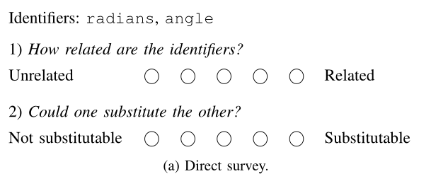
核心思想与算法
1. 开发者调查
直接调查：
此调查向开发人员显示两个标识符，然后直接询问标识符之间的相关性和相似性。通过向开发人员展示成对的标识符，然后要求他们从1-5之间对这些标识符之间的相关性和相似性进行评分 ，其中5分为相关性和相似性最高。下图显示了调查中的一个示例问题。

Slide 6
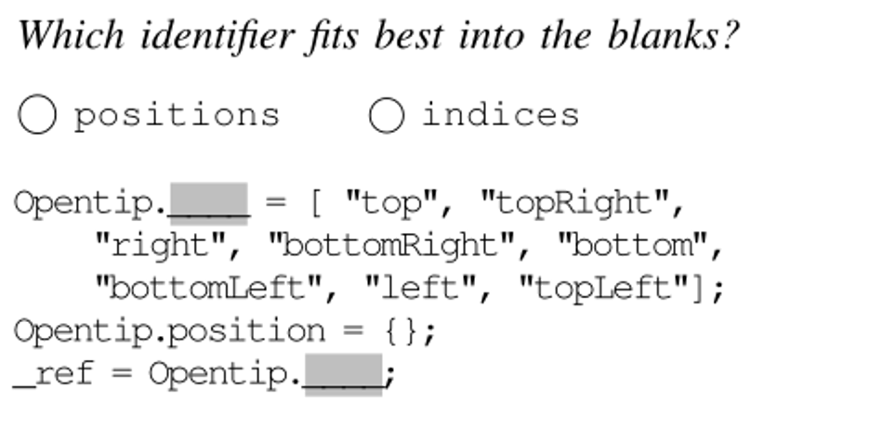
核心思想与算法
1. 开发者调查
间接调查：
此调查要求开发人员选择最适合给定代码上下文的标识符，间接询问标识符的相似性。下图显示了调查中的一个示例问题。

Slide 7
核心思想与算法
2. 数据整理
数据整理的必要性：
由于众包调查参与者的专业知识水平参差不齐，参与者参与调查的认真度不同，众包调查可能包含噪音。为了应对这一挑战，我们收集了每对标识符至少10个评级，然后根据评级者间协议清理数据，这在其他众包调查中被发现是有效的

Slide 8
核心思想与算法
2. 数据整理
删除异常参与者：
根据评分者之间的一致性（衡量参与者之间的一致程度）删除异常值参与者。通过使用信度检验-Krippendorff‘s alpha检验，该系数介于0和1之间，其中0表示完全不一致，1表示完全一致。对于每个参与者，计算他的评分与每对参与者所有其他评分的平均值之间的差异。然后，我们平均每个评分员的这些差异，并丢弃差异超过阈值的参与者。我们对直接调查中的相关性和相似性评级进行计算，然后根据两个评级之间的平均差异去除异常值。

Slide 9
核心思想与算法
2. 数据整理
删除Downer Participants：
删除降低总体评价者间一致性（IRA）的参与者。将这些参与者称为downers，因为他们降低了所有参与者之间的一致性。对于每个参与者P，计算从数据中移除P前后的IRAsim和IRArel。如果IRAsim和IRArel增加至少10%，那么将放弃该参与者的评级。

Slide 10
核心思想与算法
2. 数据整理
去除离群值对：
此步骤消除了间接调查中使用的一些标识符对。由于随机选择的代码上下文可能包括对决定最合适的标识符没有帮助的上下文，因此某些对的评级可能会产生误导。例如，对于包含简短且无意义的标识符或主要由与缺少的标识符无关的注释组成的代码上下文。为了缓解这个问题，如果在直接和间接调查中评定的相似性差异超过某个阈值θ，将删除这一标识符对。
按照数据清理期间使用的阈值θ不同。将分为small、medium和Large 三种Benchmark，较小的基准使用更严格的阈值，因此在参与者之间提供了更高的协议，而较大的基准提供了更多的对。选择阈值是为了在增加总体评级者之间的协议，同时保持足够的对和评级以形成代表性基准之间取得平衡。

Slide 11

核心思想与算法
3.衡量语义表示与基准的一致性
将评分转换为分数
为了便于度量与处理，将开发者调查期间收集的特定对的评分转换为[0,1]范围内的相似性分数。对于直接调查，将1-5评分量表评分定为[0,1]范围，并对特定标识符对的所有评分取平均值。对于间接调查，使用基于信号检测理论的方法将收集到的评分转换为数值，该方法以前曾用于创建自然语言的相似性基准。这种转换为每一对测量产生了一个无界的距离d，我们将其转换成一个相似性分数，通过标准化和反转距离 其中mind和maxd是所有对之间的最小和最大距离。

Slide 12
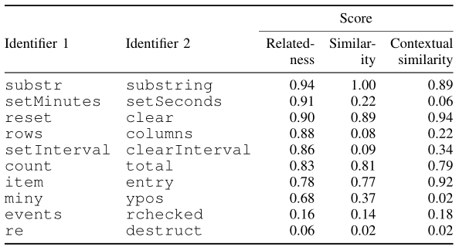
核心思想与算法
3.衡量语义表示与基准的一致性
将评分转换为分数：标识符对的相关性，相似性处理示例如下

Slide 13
核心思想与算法
3.衡量语义表示与基准的一致性
选取语义表示：
为了评估现有语义表示如何准确地编码标识符的相关性和相似性，针对IdBench评估了七种语义表示：
“LV”：Levenshtein’s edit distance
“NW”：Needleman-Wunsch distance
“w2v-cbow”
“w2v-sg”
“FT-cbow”
“FT-sg”
“path-based”

Slide 14

核心思想与算法
3.衡量语义表示与基准的一致性
与基准的相关性：
根据语义表示和相似性得分金标准(gold standard)，通过计算标识符向量对之间的相似性之间的Spearman相关性，来衡量语义表示与IdBench的一致性程度
与基准的相关性：给出相似性得分的配对（si，gi），其中si由语义表示计算，gi为金标准，rank(si)和rank(gi)分别为si和gi的得分。语义表示与基准的相关性是：
其中cov和σ分别是rank变量的协方差和标准差。
相关性范围在1（完全一致）和-1（完全不一致）之间。

Slide 15
核心思想与算法
4.工具创新点及原理
原理：
IdBench从50000多个JavaScript文件的语料库中选择标识符和代码上下文，对500多位程序开发人员众包调查标识符对的相关性与相似性，丢弃了不合理的调查结果，将开发人员的评估结果制定为gold standard，通过计算现有的7种语义表示与gold standard的相似性，对这7种语义表示进行评估。
创新性与优点：
1.这是第一个系统评估标识符语义表示的基准.
2.通过众包调查获得并整理出的标准符合程序员对于标识符和代码 语义的直觉相吻合，以此基准进行的评估结果更符合现实应用的要求

Slide 16
功能模块
根据核心思想与算法，可将IdBench分为三个功能模块
1.众包调查模块
2.数据处理模块
3.语义表示评估模块
模块间的关联：
众包调查模块提供初始调查数据，数据处理模块对众包调查的初始数据进行整理，丢弃异常数据，制定出评估标准。语义表示评估模块对语义表示与标准进行相似性计算，以此对语义表示进行评估。

Slide 17
输入输出
1.输入
1.按照数据清理期间使用的阈值θ不同整理好的Large，medium，small三种标识符对数据集
2.标识符对的标准相关性，相似性，上下文相关性（gold standard）
3.标识符对在“w2v-cbow”，“w2v-sg”等语义表示下的相关性
2.输出
在Large，medium，small三种数据集下“w2v-cbow”，“w2v-sg”等语义表示与gold standard的相关性，相似性，上下文相关性。并进行可视化处理

Slide 18
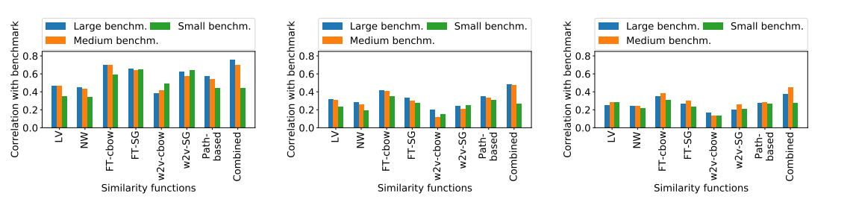
输入输出
2.输出
可视化输出如下

Slide 19
谢 谢！

